Slide 1

TOÁN 4
Tập 1
Tuần 5
Bài 17: Bài toán liên quan đến rút về đơn vị - Tiết 1

Slide 2


Ấn để đến trang sách

Slide 3
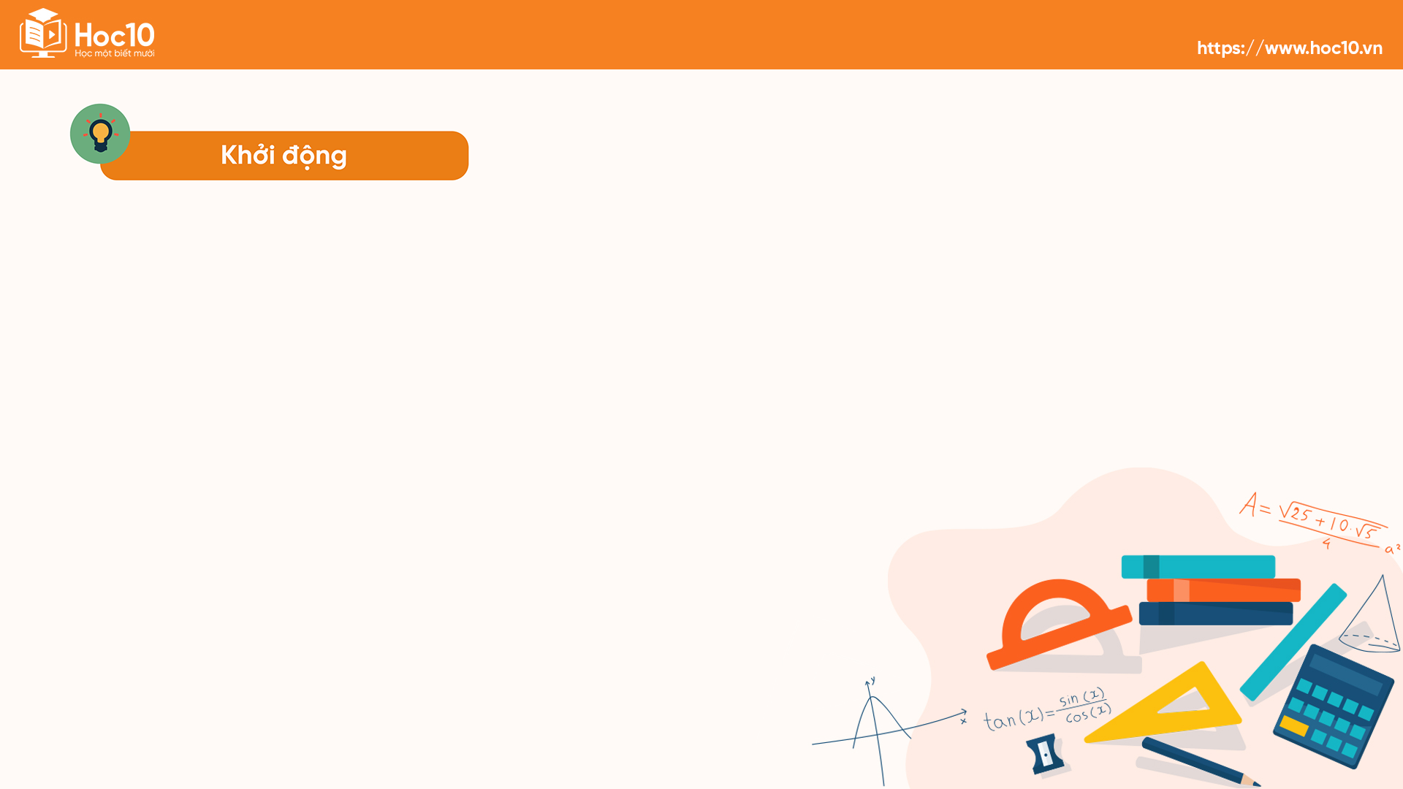
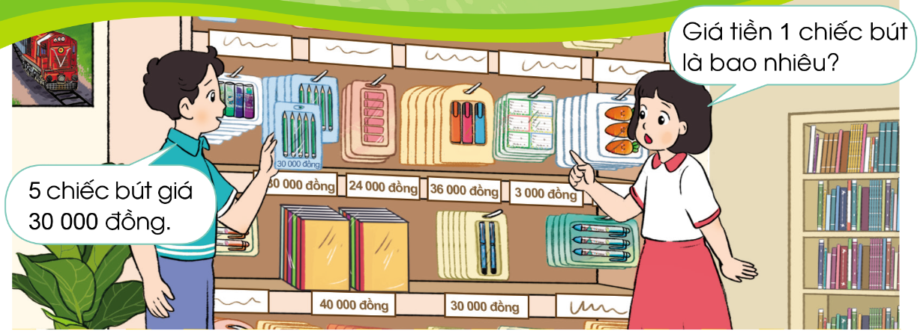

Tính giá tiền của một chiếc bút.

Slide 4

Ấn để đến trang sách

Slide 5
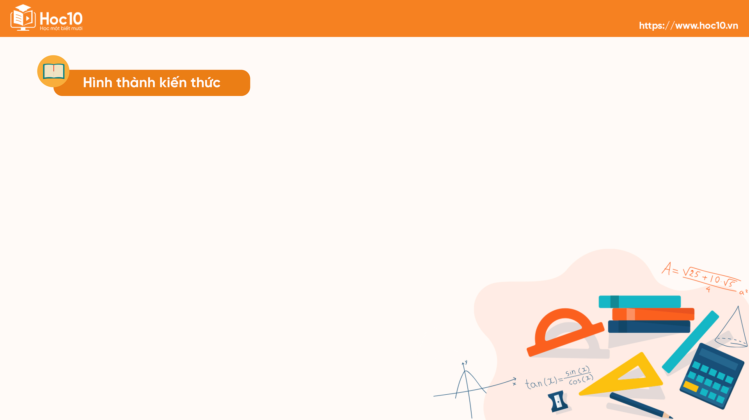
Bài toán liên quan đến rút về đơn vị có 2 dạng
Bài toán liên quan đến một phép chia và một phép nhân (Bài tập khởi động)
Bài toán liên quan đến hai phép chia (Bài tập 2)

Slide 6



* Dạng 1: Bài toán liên quan đến một phép chia và một phép nhân
Bài toán: Cửa hàng bán 5 chiếc bút chì giá 30 000 đồng. Bạn Bình muốn mua 8 chiếc bút chì như thế. Hỏi bạn Bình phải trả bao nhiêu tiền?
Tóm tắt
5 bút chì: 30 000 đồng
8 bút chì: ? đồng

Slide 7


Em hiểu
5 chiếc bút chì giá 30 000 đồng.
Mua 8 chiếc bút chì cần phải trả bao nhiêu tiền?
Em nghĩ
Tôi tìm giá tiền 1 chiếc bút chì rồi tính số tiền 8 chiếc bút chì
Bạn làm tính chia 30 000 : 5 rồi lấy kết quả nhân với 8

Slide 8


Bài giải
Giá tiền 1 chiếc bút chì là:
30 000 : 5 = 6 000 (đồng)
Mua 8 chiếc bút chì phải trả số tiền là:
6 000 $×$ 8 = 48 000 (đồng)
Đáp số: 48 000 đồng.
Ghi kết quả có tên đơn vị trong dấu ngoặc.
Đáp số ghi đầy đủ cả số và tên đơn vị.

Slide 9

    Với dạng “rút về đơn vị” liên quan đến một phép chia và một phép nhân, thường tiến hành theo hai bước giải:
    Bước 1: Tìm giá trị một phần (thực hiện phép chia).
    Bước 2: Tìm giá trị nhiều phần đó (thực hiện phép nhân).

Slide 10

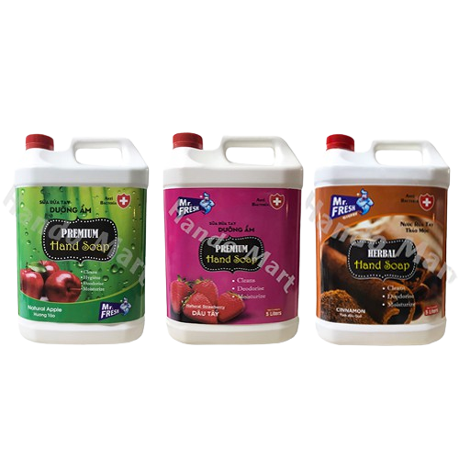
Ví dụ:
3 nhóm có 12 người. Hỏi 4 nhóm có bao nhiêu người?
5 can chứa 10 lít nước trái cây. Hỏi 6 can chứa bao nhiêu lít nước trái cây?

Slide 11



Slide 12


Bài tập 1 (SGK – tr42)
a) Mua 4 hộp sữa chua nha đam hết 32 000 đồng. Hỏi mua 6 hộp sữa chua như thế hết bao nhiêu tiền?
Giải
Giá tiền 1 hộp sữa chua là:
32 000 : 4 = 8 000 (đồng)
Mua 6 hộp sữa chua phải trả số tiền là:
8 000 x 6 = 48 000 (đồng)
Đáp số: 48 000 đồng.
Tóm tắt
4 hộp: 32 000 đồng
6 hộp: ? đồng

Slide 13
Bài tập 1 (SGK – tr42)
b) Mua một quả dưa hấu ruột đỏ nặng 3 kg hết 48 000 đồng. Hỏi mua một quả dưa hấu ruột đỏ nặng 5 kg hết bao nhiêu tiền?
Giải
Giá tiền 1 kg dưa hấu ruột đỏ là:
48 000 : 3 = 16 000 (đồng)
Mua một quả dưa hấu ruột đỏ nặng 5 kg hết số tiền là:
16 000 x 5 = 80 000 (đồng)
Đáp số: 80 000 đồng.
Tóm tắt
3 kg: 48 000 đồng
5 kg: ? đồng

Slide 14


Qua bài học hôm nay, em biết thêm được điều gì?

Slide 15

Ấn để đến trang sách

Slide 16


Ôn tập kiến thức đã học
Hoàn thành bài tập trong VBT
Chuẩn bị trước Bài 17:
Bài toán liên quan đến rút về đơn vị - Tiết 2

Slide 17


Slide 18
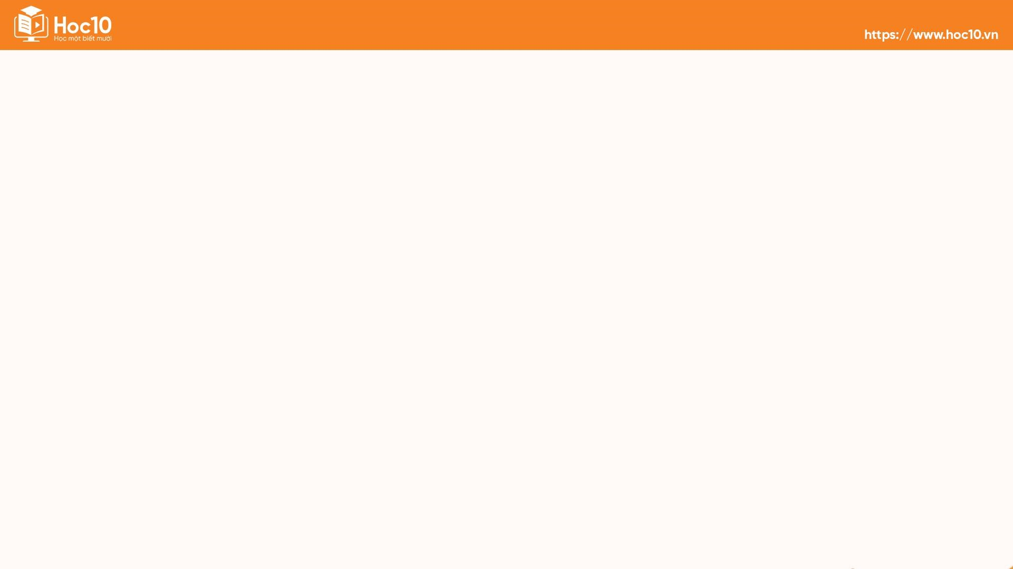

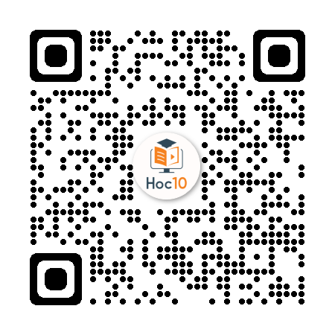
Để kết nối cộng đồng giáo viên và nhận thêm nhiều tài liệu giảng dạy,
mời quý thầy cô tham gia Group Facebook
theo đường link:
Hoc10 – Đồng hành cùng giáo viên tiểu học
Hoặc truy cập qua QR code

